Slide 1
Μια χριστουγεννιάτικη ιστορία με τον Τέντι
της
΄Αρτεμις Καρακώστα
Δ2΄

Slide 2
Μια φορά και έναν καιρό ήταν ένας αρκουδάκος, που τον λέγανε Τέντι.

Slide 3
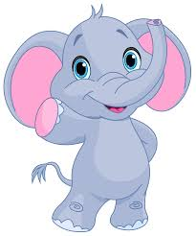
...είχε πολλούς φίλους: τον Τζάσπερ το ελαφάκι, τη Σούζι την ελεφαντίνα, την Πίνκη τη γουρουνίτσα, τη Λόλα την αγελάδα και φυσικά τον΄Αρη, το πρόβατο!

Slide 4
Πλησίαζαν Χριστούγεννα και οι φίλοι του αποφάσισαν να του ετοιμάσουν μια έκπληξη!
Μαζεύτηκαν όλοι στο σπίτι του Τζάσπερ, για να του ετοιμάσουν ένα χριστουγεννιάτικο δείπνο!

Slide 5
Ο Τζάσπερ, που ήταν ο αρχηγός, μοίρασε τις δουλειές για να τελειώσουν πιο γρήγορα!
Η Σούζι ανέλαβε το μαγείρεμα, η Πίνκη τη μουσική, η Λόλα και ο Άρης τη διακόσμηση.

Slide 6
Ο Τζάσπερ έπρεπε να προσέχει να μη μάθει τίποτα ο Τέντι. Γι’ αυτό, τον τραβολογούσε όλο το απόγευμα.

Slide 7
Κάποια στιγμή τον άφησε μόνο του , λέγοντάς του ότι θα περνούσε το βράδυ των Χριστουγέννων με την οικογένειά του. Αυτό φάνηκε περίεργο στον Τέντι, γιατί κάθε χρόνο αυτή τη βραδιά την περνούσαν όλοι μαζί, αλλά δεν είπε τίποτα!

Slide 8
Προσπάθησε να επικοινωνήσει με τους υπόλοιπους , αλλά όλοι τον απέφευγαν!! Τι περίεργη συμπεριφορά!! Ο Τέντι ήταν δυστυχισμένος! !!!
Θα περνούσε μόνος του τη βραδιά των Χριστουγέννων!!!

Slide 9
΄΄Ετσι αποφάσισε να γυρίσει μόνος του σπίτι…. Ανοίγοντας όμως την πόρτα είδε κατάπληκτος όλους τους φίλους του μαζεμένους και το τραπέζι στρωμένο με όλα τα χριστουγεννιάτικα φαγητά και γλυκά!!!

Slide 10
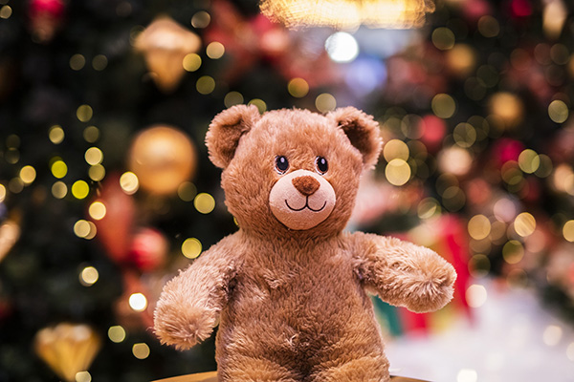
΄Ηταν τόσο ευτυχισμένος! Ήταν η πιο όμορφη Χριστουγεννιάτικη βραδιά της ζωής του!!

